Slide 1
Экстренная допсихологическая помощь (поддержка) пострадавшим

Slide 2
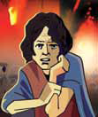
ЭКСТРЕННАЯ ДОПСИХОЛОГИЧЕСКАЯ ПОМОЩЬ – это система приемов, которая позволяет людям, не обладающим психологическим образованием, помочь себе и окружающим, оказавшись в экстремальной ситуации, справиться с психологическими реакциями, возникшими в связи с этим кризисом или катастрофой.
Человек, оказавшись в чрезвычайной ситуации, пережи-
вает сильное эмоциональное потрясение, ведь его при-
вычная «нормальная» жизнь в одно мгновение измени-
лась (отклонение от ординара).
Находясь в таком состоянии, человек не всегда самостоятельно может
справиться с сильнейшими эмоциональными реакциями, которые за-
хлестывают его в этот момент. Это могут быть и страх, и гнев, и обида,
и тревога, безысходность и острейшее чувство утраты, потери. Именно
поэтому так важно его поддержать и помочь найти силы и мужество жить дальше.

Slide 3
Пострадавшие люди могут находиться в особом психологическом состоянии и не все могут самостоятельно справиться с собственными эмоциональными реакциями
Фазы, после действия стрессового фактора
Фаза психологического шока (длится от нескольких секунд до 10-15 мин) – витальные функции, отсутствие социального контроля.
Фаза активного эмоционального реагирования (эмоциональные реакции)
Такого рода реакции называются
«ОСТРЫЕ СТРЕССОВЫЕ РЕАКЦИИ»
Это нормальные реакции на ненормальные для человека обстоятельства

Slide 4
Левое полушарие
Правое полушарие

Slide 5
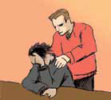
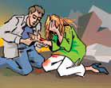
АЛГОРИТМ ОКАЗАНИЯ ПЕРВОЙ ДОПСИХОЛОГИЧЕСКОЙ ПОМОЩИ
Стремление помочь – это естественное желание любого человека, вовремя протянутая рука помощи может помочь человеку справиться с самыми страшными событиями в его жизни. Человек, попавший в экстремальную ситуацию, находится в особом состоянии и нуждается в психологической помощи и поддержке.
Необходимые действия
1) Помните, что в первую очередь пострадавший может нуждаться в медицинской помощи.
Необходимо убедиться, что у человека нет физических травм, проблем с сердцем, и только тогда оказывать допсихологическую помощь.

Slide 6
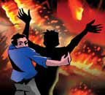
Уважайте того человека, которому хотите оказать помощь, его состояние, его ценности и его право на то, чтобы реагировать на ситуацию так, как он реагирует.
При необходимости позовите врача или вызовите скорую помощь.
Подумайте о собственной безопасности.

Slide 7
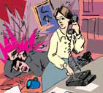
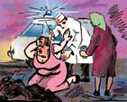
2) Реально оценивайте свое состояние и собствен-
ные силы, перед тем как принять решение, что
сейчас вы можете и готовы помогать.
3) Используйте только те приемы, в которых уверены, что они могут помочь и не навредят. Главный принцип «Не навреди!!!»
4) Если вы не уверены в своих силах, то не оказы-
вайте помощь, а обращайтесь к профильным
специалистам

Slide 8
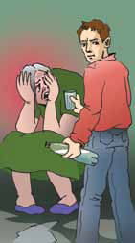
Если вы чувствуете, что не готовы оказать человеку помощь,
вам страшно, неприятно разговаривать с человеком, не делайте
этого. Знайте, это нормальная реакция, и вы имеете на нее
право.
Человек всегда чувствует неискренность по позе,
жестам, интонациям, и попытка помочь через силу
все равно будет неэффективной.
Не обманывайте человека и не давайте ему ложных надежд. Не мани-
пулируйте человеком или ситуацией для того, чтобы добиться каких-то
выгод.

Slide 9
Общие принципы конструктивного общения с пострадавшими:
1. Не строить сложных предложений, сложно построенных словесных оборотов в речи, например: "Извините, пожалуйста, …., не могли бы Вы…", т.к. пострадавшим трудно будет уследить за ходом ваших мыслей.
2. Давать четкие, короткие команды, избегая частицы «НЕ».
3. Не давать обещаний, которые вы не в состоянии выполнить (даже если вы обещаете из хороших побуждений, например, чтобы успокоить человека)
4. Не употреблять фразу: «Все будет хорошо», т.к. мы не можем знать, когда у человека все будет хорошо и будет ли вообще (в случае смерти близкого человека или потери крова).
5. Общаясь с пострадавшими необходимо говорить правду, однако, подавая информацию надо помнить следующее. Информация должна быть:
Дозированная;
Актуальная;
Достоверная;
6. Контролировать свое эмоциональное состояние, которое отражается в речи (тембр, громкость голоса, интонация) в мимике и жестикуляции.
Голос не должен отражать неуверенность и сомнение.
Речь должна быть чёткой (не рубленная по слогам), с уверенной интонацией. Рекомендуется строить ее в побудительном наклонении и с элементами внушения: «Я с тобой, помощь пришла!», «Слушай меня!», «Встань…», «Выпей воды…»
Выражение лица должно быть спокойным и уверенным (нельзя показывать пострадавшим, что Вы сами в растерянности.
7 Найти ресурс для действий пострадавшего, что поможет найти ему силы для того, чтобы справиться с ситуацией.

Slide 10
ПОРЯДОК ОКАЗАНИЯ ПОМОЩИ ПРИ ОСТРЫХ
СТРЕССОВЫХ РЕАКЦИЯХ
1. Истерика
Психомоторное возбуждение опасны эмоциональным
Агрессия заражением
(первая группа реакций требуют незамедлительной помощи, но и вызывают у людей не желание ее оказывать)
2. Ступор является опасным для жизни
3. Страх может перерасти в панику
4. Апатия опасна для человека, утрата
способности позаботиться о
себе
5. Нервная дрожь наиболее адаптивные реакции
Плач

Slide 11
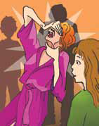
ИСТЕРОИДНАЯ РЕАКЦИЯ
(необходима срочная допсихологическая помощь)
Истероидная реакция (истерика) – это активная
энергозатратная поведенческая реакция челове-
ка. Так бурно он выражает свои эмоции, выпле-
скивая их на окружающих.
Он может кричать, размахивать руками, одно-
временно плакать. Истерика всегда происходит
в присутствии зрителей (истероидная дуга).
Истероидная реакция – это один из тех способов,
с помощью которых наша психика реагирует на
случившиеся экстремальные события. Эта реакция очень энергозатратна, а также обладает свойством заражать окружающих.

Slide 12
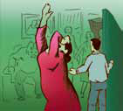
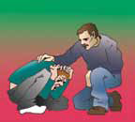
Помощь пострадавшему
Постарайтесь удалить зрителей и замкнуть внимание на себе; чем меньше зрителей, тем быстрее истероидная реакция прекратится.
Если зрителей удалить невозможно, постарайтесь стать самым внимательным слушателем, оказывайте человеку поддержку, слушайте, кивайте, поддакивайте.
Установите телесный контакт (подержать за руку, приобнять, если допустимо)
Если говорите, то короткими простыми фразами, обращаясь к человеку по имени.
Если не «подпитывать» эту реакцию своими словами, высказываниями,
репликами, то через 10–15 минут она пойдет на спад.
После истерики наступает упадок сил, поэтому необходимо дать человеку возможность отдохнуть.

Slide 13
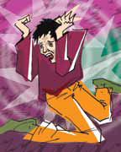
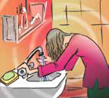
Помощь себе
В таком состоянии очень трудно чем-то помочь
самому себе, потому что в этот момент человек
находится в крайне взвинченном эмоциональ-
ном состоянии и плохо понимает, что происходит
с ним и вокруг него.
Если у вас возникает мысль о том, как прекратить
свою истерику, это уже первый шаг на пути ее
прекращения.
В этом случае можно предпринять следующие
действия:
уйти от «зрителей», свидетелей происходящего,
остаться одному.
умыться ледяной водой – это поможет прийти
в себя.
сделать дыхательные упражнения: вдох, задержка дыхания 1–2 секунды,
медленный выдох через нос, задержка дыхания на 1–2 секунды, медленный вдох, и т. д. до того момента, пока не получится успокоиться.

Slide 14
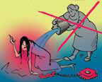
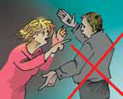
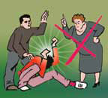
Недопустимые действия
Не совершайте неожиданных действий
(таких как дать пощечину, облить водой, потрясти
человека). Остановит реакцию, но неуважение к личности
Не вступайте с человеком в активный диалог по
поводу его высказываний, не спорьте до тех пор,
пока эта реакция не пройдет.
Не нужно считать, что человек делает это намеренно, чтобы
привлечь к себе внимание.
Помните, что истероидные проявления – это нор-
мальная реакция на ненормальные обстоятельства.
Не нужно говорить шаблонных фраз: «успокойся»,
«возьми себя в руки», «так нельзя».

Slide 15
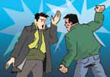
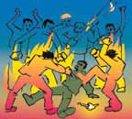
АГРЕССИВНАЯ РЕАКЦИЯ
(нужна срочная допсихологическая помощь)
Агрессивная реакция или гнев, злость – это ак-
тивная энергозатратная реакция, которая бывает
нескольких видов: вербальная (человек выска-
зывает слова угрозы) и невербальная (человек
совершает какие-то агрессивные действия).
Агрессивный человек: раздражен, испытывает
недовольство, громко кричит, может применять силу,
кидаться драться, лицо красное (повышенное давление), напряжен
Гнев – это еще более эмоционально заразительная
реакция, чем истероидная (истерика). Если
вовремя ее не остановить, то в какой-то момент
она может стать массовой. Многие люди, которые
испытывали такую реакцию, потом недоумевали,
как такое с ними могло произойти (Титаник).
ЗА АГРЕССИЕЙ ЧАСТО СТОИТ СТРАХ
(страх за жизнь близких, за свою жизнь и т.д.)

Slide 16
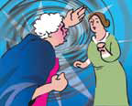
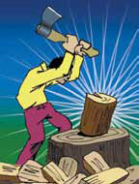
ПОМОЩЬ ПОСТРАДАВШЕМУ
Разговаривайте с человеком спокойно, постепенно
снижая темп и громкость речи.
Обращайтесь к человеку по имени, задавайте во-
просы, которые помогли бы ему сформулировать
и понять его требования к этой ситуации: «Что будет лучше
сделать: это или вот это?» (поскольку за эмоции отвечает
правое полушарие, то нужно задействовать левое,
отвечающее за логику: задать вопрос, требующий размышления)
Необходимо говорить тише, медленнее и спокой-
нее, чем человек, который испытывает эту реакцию.
Не становитесь напротив человека, встаньте рядом;
Чтобы оказать человеку поддержку, примите его право
на эту реакцию и то, что она направлена не на вас и не
на окружающих, а на обстоятельства.
Помощь себе
Постарайтесь высказать свои чувства другому человеку.
Дайте себе физическую нагрузку

Slide 17
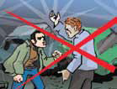
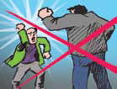
Недопустимые действия
Не нужно считать, что человек, выражающий
агрессию, по характеру злой.
Гнев – нормальная реакция на ненормальные об-
стоятельства, так человек выражает свою эмоцио-
нальную боль.
Не старайтесь переспорить человека или переубе-
дить его, даже если считаете, что он неправ.
Не угрожайте и не запугивайте.

Slide 18
ДВИГАТЕЛЬНОЕ (ПСИХОМОТОРНОЕ) ВОЗБУЖДЕНИЕ
Иногда потрясение от критической ситуации настолько сильное, что человек просто перестает понимать, что происходит вокруг него. Он не понимает где опасность, а где спасение и где помощники. Человек теряет способность логически мыслить и принимать решения, становится похожим на животное, мечущееся в клетке. Единственное, что он может делать, то это двигаться. Признаки:
движения резкие, часто бесцельные и бессмысленные действия, ненормальная громкая речь;
часто отсутствует реакция на окружающих;
опасность причинения вреда себе и другим.

Slide 19
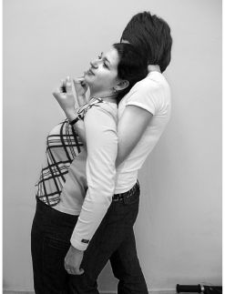
Помощь пострадавшему
человека нужно остановить (поймать, привлечь
внимание);
необходимо удержать человека с
помощью приема «захват», находясь сзади.
Просуньте свои руки подмышки пострадавшему,
прижмите его к себе и слегка опрокиньте на себя;
изолируйте пострадавшего от окружающих;
массируйте ему позитивные точки;
говорите спокойным голосом, не спорьте, в разго-
воре избегайте фраз с частицей «не»: «Тебе хочется
что-то сделать, чтобы это прекратилось? Ты хочешь
убежать, спрятаться от происходящего?»
Помните, что пострадавший может
причинить вред себе и другим.
Двигательное возбуждение обычно длится недолго и может
смениться нервной дрожью, плачем, а также
агрессивным поведением.

Slide 20
ЭМОЦИОНАЛЬНЫЙ СТУПОР (ОЦЕПИНЕНИЕ)
Ступор длиться от нескольких секунд до нескольких часов.
Схож с апатией, но есть отличительные особенности: при апатии человек контактен.
Признаки:
Отсутствие произвольных движений;
Отсутствие реакции на посторонние раздражители (шум, свет, речь);
«застывание» в определенной позе.
Помощь:
Желательно передать такого человека медикам!!!
Добиться реакции (гуманным способом);
Сесть рядом и начать разговаривать;
Телесный контакт, массаж активных точек

Slide 21
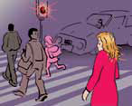
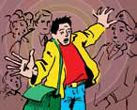
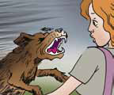
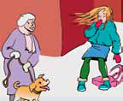
СТРАХ
Страх – это сильная отрицательная эмоция, возникающая в
результате реальной или воображаемой опасности.
ОХРАНИТЕЛЬНАЯ РЕАКЦИЯ
Опасным страх становится:
когда он не оправдан (человек боится того, что не
представляет для него опасности) или
2) силен настолько, что лишает
человека способности думать и действовать.
Признаки:
Напряжение мышц (особенно лицевых);
Сильное сердцебиение;
Учащенное поверхностное дыхание;
Отсутствие самоконтроля поведения
Страх, возникая один раз, может надолго посе-
литься у человека в душе. И тогда он начнет ме-
шать ему жить, вынуждая отказываться от каких-
то действий, поступков, отношений.
Чем дольше человек живет со своим страхом, тем сложнее ему с ним бо-
роться.

Slide 22
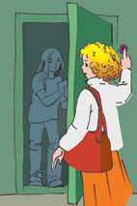
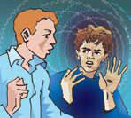
Помощь пострадавшему
Не оставляйте человека одного, страх тяжело переносить в одиночестве.
Если страх настолько силен, что буквально парализует человека, то мож-
но предложить ему сделать несколько простых приемов:
1) Например, задержать дыхание, насколько это возможно, а после сосредоточиться на спокойном медленном дыхании.
2) Другой прием основан на том, что страх –
это эмоция, а любая эмоция становится слабее,
если включается мыслительная деятельность,
поэтому можно предложить человеку простое
интеллектуальное действие, например, отнимать
от 100 по 7.
Когда острота страха начинает спадать, поговорите
с человеком о том, чего он боится, но не нагнетая эмоции,
а давая возможность человеку выговориться.
Скажите ему, что страх в такой ситуации – это нор-
мально. Такие разговоры не могут усилить страх,
а дают возможность человеку поделиться им.
Ученые давно доказали, что, когда человек проговаривает свой страх, он
становится не таким сильным. Поэтому, если человек говорит о том, чего
он боится, поддержите его, поговорите с ним на эту тему.
Поделитесь информацией (отсутствие информации провоцирует страх)

Slide 23
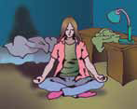
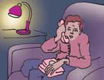
Помощь себе
Если вы находитесь в состоянии, когда страх ли-
шает способности думать и действовать, то мож-
но попробовать применить несколько простых
приемов. Например, это могут быть дыхательные
или физические упражнения.
Попытайтесь сформулировать про себя, а потом
проговорить вслух, что вызывает страх.
Если есть возможность, поделитесь своими пере-
живаниями с окружающими людьми – высказан-
ный страх становится меньше.
При приближении приступа страха можно сделать несколько
дыхательных упражнений.

Slide 24
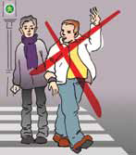
Недопустимые действия
Даже если вы считаете, что страх неоправдан-
ный или нелепый, то не нужно пытаться убедить
в этом человека фразами: «Не думай об этом»,
«Это ерунда», «Это глупости». Когда человек на-
ходится в таком состоянии, для него страх
серьезен и эмоционально болезнен.

Slide 25
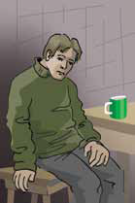
АПАТИЯ
Апатия – это реакция снижения общей эмоциональной,
поведенческой и интеллектуальной активности человека.
ПСИХОЛОГИЧЕСКАЯ АНЕСТЕЗИЯ
Признаки:
Полное равнодушие и безразличие к происходящему;
Отсутствие внешних эмоциональных и поведенческих реакций;
Вялость и заторможенность в поведении;
Медленная речь с большими паузами

Slide 26
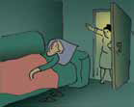
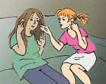
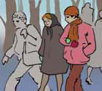
Помощь пострадавшему
Если это возможно, дайте такой реакции состоять-
ся, постарайтесь обеспечить человеку те условия,
в которых он мог бы отдохнуть.
Если это по каким-то причинам невозможно, то
необходимо помочь человеку мягко выйти из это-
го состояния. Для этого вы можете предложить
ему самомассаж (или помочь ему в этом) активных
биологических зон – мочек ушей и пальцев рук.
Можно дать стакан сладкого чая, предложить какую-то умеренную
физическую нагрузку (пройтись пешком, сделать несколько простых
физических упражнений).
Поговорите с человеком, задайте ему несколько простых открытых
вопросов, исходя из того, знаком он вам или нет: «Как тебя зовут?»,
«Как ты себя чувствуешь?» (ответная реакция)
Скажите человеку, что испытывать апатию – это
нормальная реакция на сложившиеся обстоятельства.
Предлагать пить, есть…(«Поешь», «Выпей воды». Если спрашивать будет отрицательный ответ всегда будет отрицательным)
Когда мы даем реакции состояться, то это позволяет человеку в комфортном для него режиме осознать произошедшее. В случае, если человеку необходимо активно действовать, вы помогаете ему прийти в рабочее состояние щадящим способом.

Slide 27
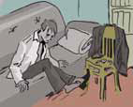
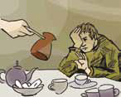
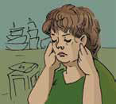
Помощь себе
Если вы чувствуете упадок сил, вам трудно со-
браться и начать что-то делать, и особенно, если
вы понимаете, что не способны испытывать эмо-
ции, дайте себе возможность отдохнуть.
Снимите обувь, примите удобную позу, постарайтесь расслабиться.
Не злоупотребляйте напитками, содержащими
кофеин (кофе, крепкий чай), это может только
усугубить ваше состояние. По возможности отдо-
хните столько, сколько потребуется.
Если ситуация требует от вас действий, дайте себе короткий отдых, рас-
слабьтесь хотя бы на 15–20 минут.
Помассируйте мочки ушей и пальцы рук – это ме-
ста, где находится огромное количество биоло-
гически активных точек. Эта процедура поможет
вам немного взбодриться.

Slide 28
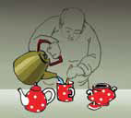
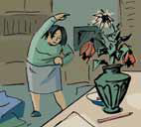
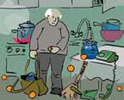
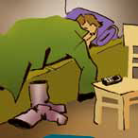
Выпейте чашку некрепкого сладкого чая.
Сделайте несколько физических упражнений,
но не в быстром темпе. После этого приступайте к
выполнению тех дел, которые вам необходимо сделать.
Выполняйте работу в среднем темпе, старайтесь
сохранять силы. Например: если вам нужно дойти
до какого-то места, не бегите – передвигай-
тесь шагом.
Не беритесь делать несколько дел сразу, в таком
состоянии внимание рассеяно, и сконцентриро-
ваться, а особенно на нескольких делах, трудно.
Постарайтесь при первой же возможности дать
себе полноценный отдых.

Slide 29
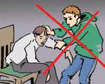
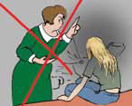
Недопустимые действия
Не «выдергивайте» человека из этого состояния
и не прекращайте течение этой реакции без край-
ней на то нужды.
Не нужно призывать человека собраться, «взять
себя руки», апеллируя к моральным нормам,
не нужно говорить, что «так нельзя», «ты сейчас
должен».

Slide 30
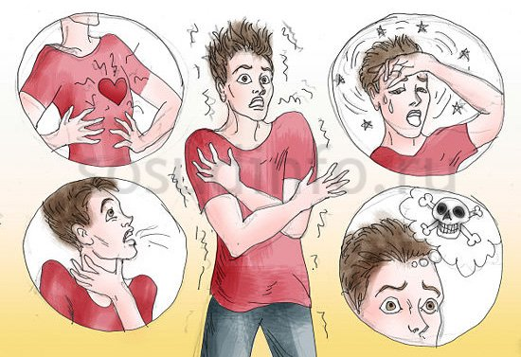
НЕРВНАЯ ДРОЖЬ
Часто можно наблюдать такую картину, когда человек только что переживший аварию, нападение или ставший свидетелем происшествия, сильно дрожит. В данном случае это неконтролируемая нервная дрожь. Так тело «сбрасывает» напряжение. Если эту реакцию остановить, то напряжение останется в теле и может стать причиной мышечных болей и других болезней. Признаки.
дрожь начинается внезапно сразу после инцидента или спустя короткое время;
появляется сильное дрожание всего тела или отдельных его частей (человек не может удержать в руках мелкие предметы, зажечь сигарету).
реакция продолжается достаточно долго (до нескольких часов), потом человек чувствует сильную усталость и нуждается в отдыхе.

Slide 31
Помощь пострадавшему
Дать возможность состояться этой реакции. При этом объяснить пострадавшему, что это нормальная реакция, так организм сбрасывает напряжение и скоро это прекратится.
Оказывая помощь можно (в зависимости от ситуации) усилить его дрожь. Для этого надо взять пострадавшего за плечи, сильно и резко потрясти в течение 10-15 секунд. Во время этого приема необходимо с ним разговаривать, иначе человек может воспринимать наши действия как нападение.
Не следует обнимать или прижимать пострадавшего к себе, укрывать его, успокаивать, говорить, чтобы взял себя в руки.
Можно предложить ему сделать какую-нибудь посильную работу (физическая нагрузка приводит к более быстрому расщеплению адреналина и постепенно снижает реакцию)
После завершения реакции необходимо дать пострадавшему возможность отдохнуть. Желательно уложить его спать.

Slide 32
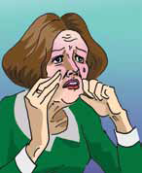
ПЛАЧ
ПЛАЧ – это та реакция, которая позволяет в сложной
кризисной ситуации выразить переполняющие
человека эмоции.
Каждый хотя бы раз в жизни плакал и знает, что слезы,
как правило, приносят значительное облегчение.
Когда человек попадает в экстремальную ситуацию, он не может сразу,
как по взмаху волшебной палочки, вернуться в обычную жизнь. Его пе-
реполняют сильнейшие эмоции, и слезы в данном случае – это способ
выплеснуть свои чувства.
ЕСЛИ ЧЕЛОВЕК ПЛАЧЕТ, ТО ЗНАЧИТ ОН СПРАВИЛСЯ С СИТУАЦИЕЙ

Slide 33
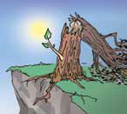
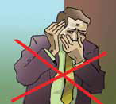
Любую трагедию, любую потерю человек должен
ПЕРЕЖИТЬ. Пережить – это значит принять то,
что с ним случилось, выстроить новые отношения
с миром. Процесс переживания не может слу-
читься сразу, он занимает какое-то время. Эмо-
ционально это время очень непростое для чело-
века.
Слезы, печаль, грусть, размышления о произошедшем свидетельствуют
о том, что процесс переживания начался. Такая реакция является самой
лучшей.
Если человек сдерживает слезы, то не происхо-
дит эмоциональной разрядки, и это может нане-
сти вред психическому и физическому здоровью
Человека (Селье).

Slide 34
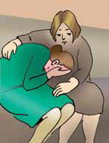
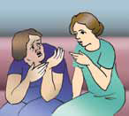
Помощь пострадавшему
Нужно дать этой реакции состояться. Но находиться рядом с плачущим
человеком и не пытаться помочь ему – тоже неправильно.
Постарайтесь выразить человеку свою поддержку и
сочувствие (сесть рядом, подержать за руку если позволяет).
Не давать советов (Все будет хорошо!)
Дать человеку возможность говорить о своих чувствах.
(выговориться)
Если вы видите, что реакция плача затянулась
и слезы уже не приносят облегчения человеку,
можно предложить ему выпить стакан воды – это
известное и широко используемое средство.
Можно предложить человеку сконцентрироваться
на глубоком и ровном дыхании, вместе с ним
заняться каким-нибудь делом.

Slide 35
Помощь себе
Если вы плачете, не нужно сразу стараться успо-
коиться, «взять себя в руки». Нужно дать себе
время и возможность выплакаться.
Однако если вы чувствуете, что слезы уже не приносят облегчения и нужно успокаиваться, то необходимо выпить стакан воды, после чего медлен-
но, но не глубоко дышать, концентрируясь на своем дыхании.

Slide 36
Недопустимые действия
Не нужно пытаться остановить эту реакцию,
успокоить человека и убедить его не плакать.
Не стоит считать, что слезы являются проявлением
слабости.

Slide 37
ЗАКЛЮЧЕНИЕ
«Все, что не убивает меня, делает меня силь-
нее» – это изречение древнего философа Фридрих Ницше как
нельзя более точно описывает то, что происходит
с человеком, переживающим психологическую
травму. Кризисы после трагических событий,
душевная боль, которую люди испытывают при
потере близкого, – это плата за то, чтобы быть
человеком. Кто-то справляется с этим сам, а кто-
то сам справиться не может. В этом случае нет
ничего постыдного или неудобного в том, чтобы
обратиться за помощью к специалисту: психоло-
гу, врачу, психотерапевту.

Slide 38
Какие будут вопросы?

Slide 39
Правила поведения при захвате в заложники

Slide 40
Синдром заложника - это серьезное шоковое состояние изменения сознания человека, приводящее к трансформации психики.
1) возникает ощущение нереальности ситуации («это не со мной происходит» ….)
2) происходит протест в скрытой или явной форме.
Механизм воздействия
Отсроченный страх (захвата в заложники) накладывается на страх ожидания смерти
Механизм защиты
Сбросить нервно-мышечное напряжение (через агрессию, нервную дрожь, плач и т.д.)
Затем наступает состояние апатии

Slide 41
Как себя вести, если вы стали заложником? Главное – остаться в живых!!!!
Позиция пассивного сотрудничества: - не сопротивляться агрессивно; - не делать резких движений; - избегать по возможности прямого контакта глаз с террористами; - говорить спокойным голосом; - избегать враждебности в голосе и высказываниях; - всевозможными другими способами не провоцировать агрессию террористов.

Slide 42
Осознание своей роли как заложника: - понимание зависимости от террористов и временное её принятие; - помнить про Стокгольмский синдром, что бы осознавать что с вами происходит и с чем могут быть связаны ваши реакции (ощущение тесной эмоциональной связи с террористами, когда заложники начинают идентифицировать себя с террористами, им сочувствовать и их оправдывать). - Не пытаться остановить, уговорить, переубедить террористов. - Выдержать достойное поведение - возможно придется есть протухшую пищу, ходить раздетым, не иметь возможности изолированно справить природные нужды, испытать другие издевательства террористов. Спокойное и достойное, пассивно послушное поведение в таких ситуациях самое безопасное.

Slide 43
Во время проведения спецслужбами операции по Вашему освобождению неукоснительно соблюдайте следующие требования:
лежите по полу лицом вниз, голову закройте руками и не двигайтесь;
ни в коем случае не бегите навстречу сотрудникам спецслужб или от них, так как они могут принять Вас за преступника;
если есть возможность, держитесь подальше от проемов дверей и окон.

Slide 44
Какие будут вопросы???

Slide 45
Спасибо за внимание !!!

